Slide 1
第9章 对象和类（1）
计算机科学与工程学院计科系 刘恒洋
liuhengyang@cqut.edu.cn

Slide 2
目标
理解类和对象
类的定义以及对象的创建
对象的构造-构造函数
成员的访问
this关键字
引用变量VS基本数据类型
使用UML来描述类和对象

Slide 3
对象和类
对象（或实例）：代表现实世界中可以明确标识的一个实体，如一个学生、一张桌子等
对象的特征：
  状态（ state、property、attribute ）：如“圆”这个对象中的“半径”、“圆心”等
  行为（behavior、action）：如“圆”这个对象中的“求面积”这个动作
类：同一类型的对象的统称
对象（object、instance）和类（class）：
  具体和抽象的关系，对象是具体的概念，类是抽象的概念
  类是一个模板，用来定义对象的数据域是什么以及方法是做什么的
  一个对象是类的一个实例，创建对象的过程称为实例化

Slide 4
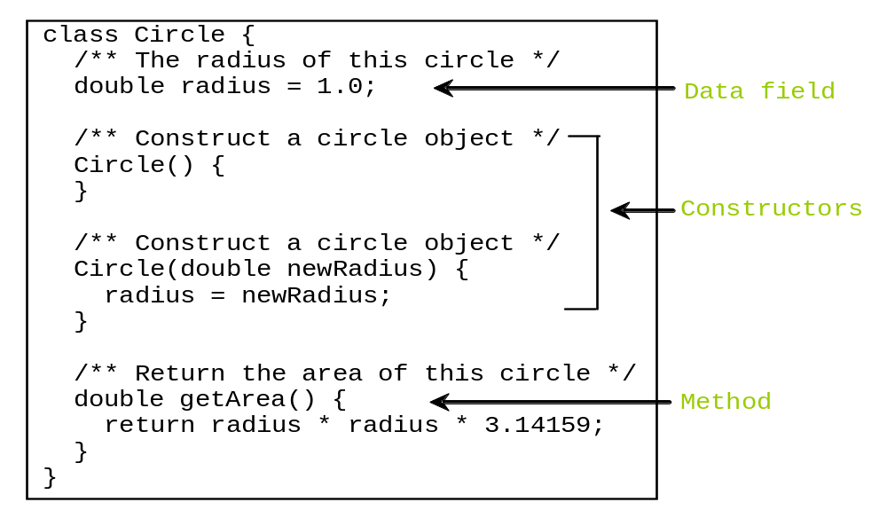
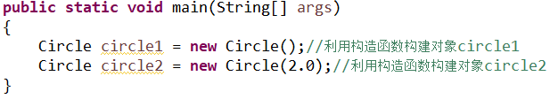
定义类和创建对象
定
义
类
创
建
对
象

Slide 5
类成员的访问
对象的数据和方法可以运用点操作符（.），通过对象的引用变量来进行访问。理解以下两条语句：
  new Circle();
  Circle myCircle = new Circle();
数据的默认值
  对于类的数据成员，有如下默认值：引用类型数据为null，数值类型为0，boolean类型为false，char类型数据为’\u0000’
  对于局部变量，java没有提供默认值

Slide 6
构造方法
构造方法是一种特殊的成员方法
  方法名和类名完全相同
  没有返回值，甚至连void也不能申明
  在创建对象的时候自动（隐式）调用（new）
关于构造方法
  构造方法的作用是初始化对象
  构造方法可以重载
  区分无参构造方法（no-argument constructor）和默认（缺省）构造方法（default constructor）

Slide 7
this关键字
关键字this指向调用对象本身的引用名
this关键字的作用
  可以用于引用类的隐藏数据域
  可以调用同一个类中的另一个构造方法
理解同一个类不同对象在执行同一个成员方法时的数据存储逻辑
注：Java要求在构造方法中，语句this(参数列表)应在任何其他可执行语句之前出现

Slide 8
引用变量VS基本数据类型变量
基本类型变量和引用类型变量的区别
  对于基本类型变量来说，对应内存所存储的值就是该变量的值，对于引用类型变量来说，对应内存所存储的值是它所指向的对象的地址
  理解方法swap(int i, int j)和swap(Circle c1, Circle c2)在执行逻辑上的区别

Slide 9
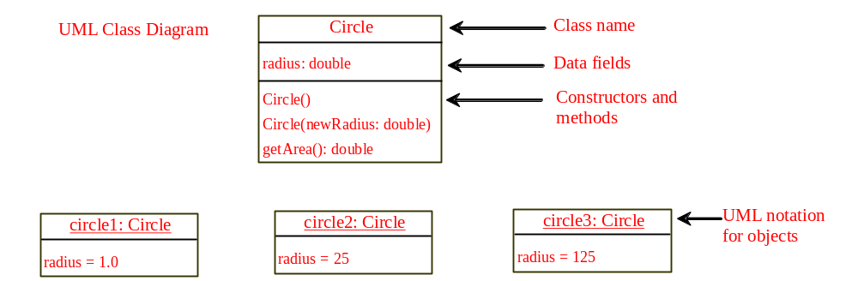
类和对象的描述
UML：Unified Modeling Language，统一建模语言
UML类图和对象图
任何一个对象都包括状态和行为两个部分，状态用来定义一个对象，行为用来决定对象能做什么

Slide 10
小结
对象和类—具体和抽象
类的定义—成员数据域和成员函数域
对象的构造（创建） —构造函数
类成员的访问—通过对象引用变量和点操作符来访问
理解this关键字在类成员访问中的作用
理解引用变量和基本数据类型变量在数据存储上的区别

